Slide 1
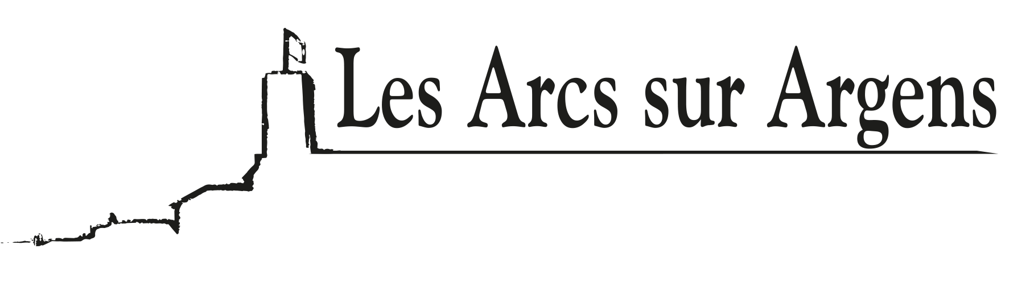

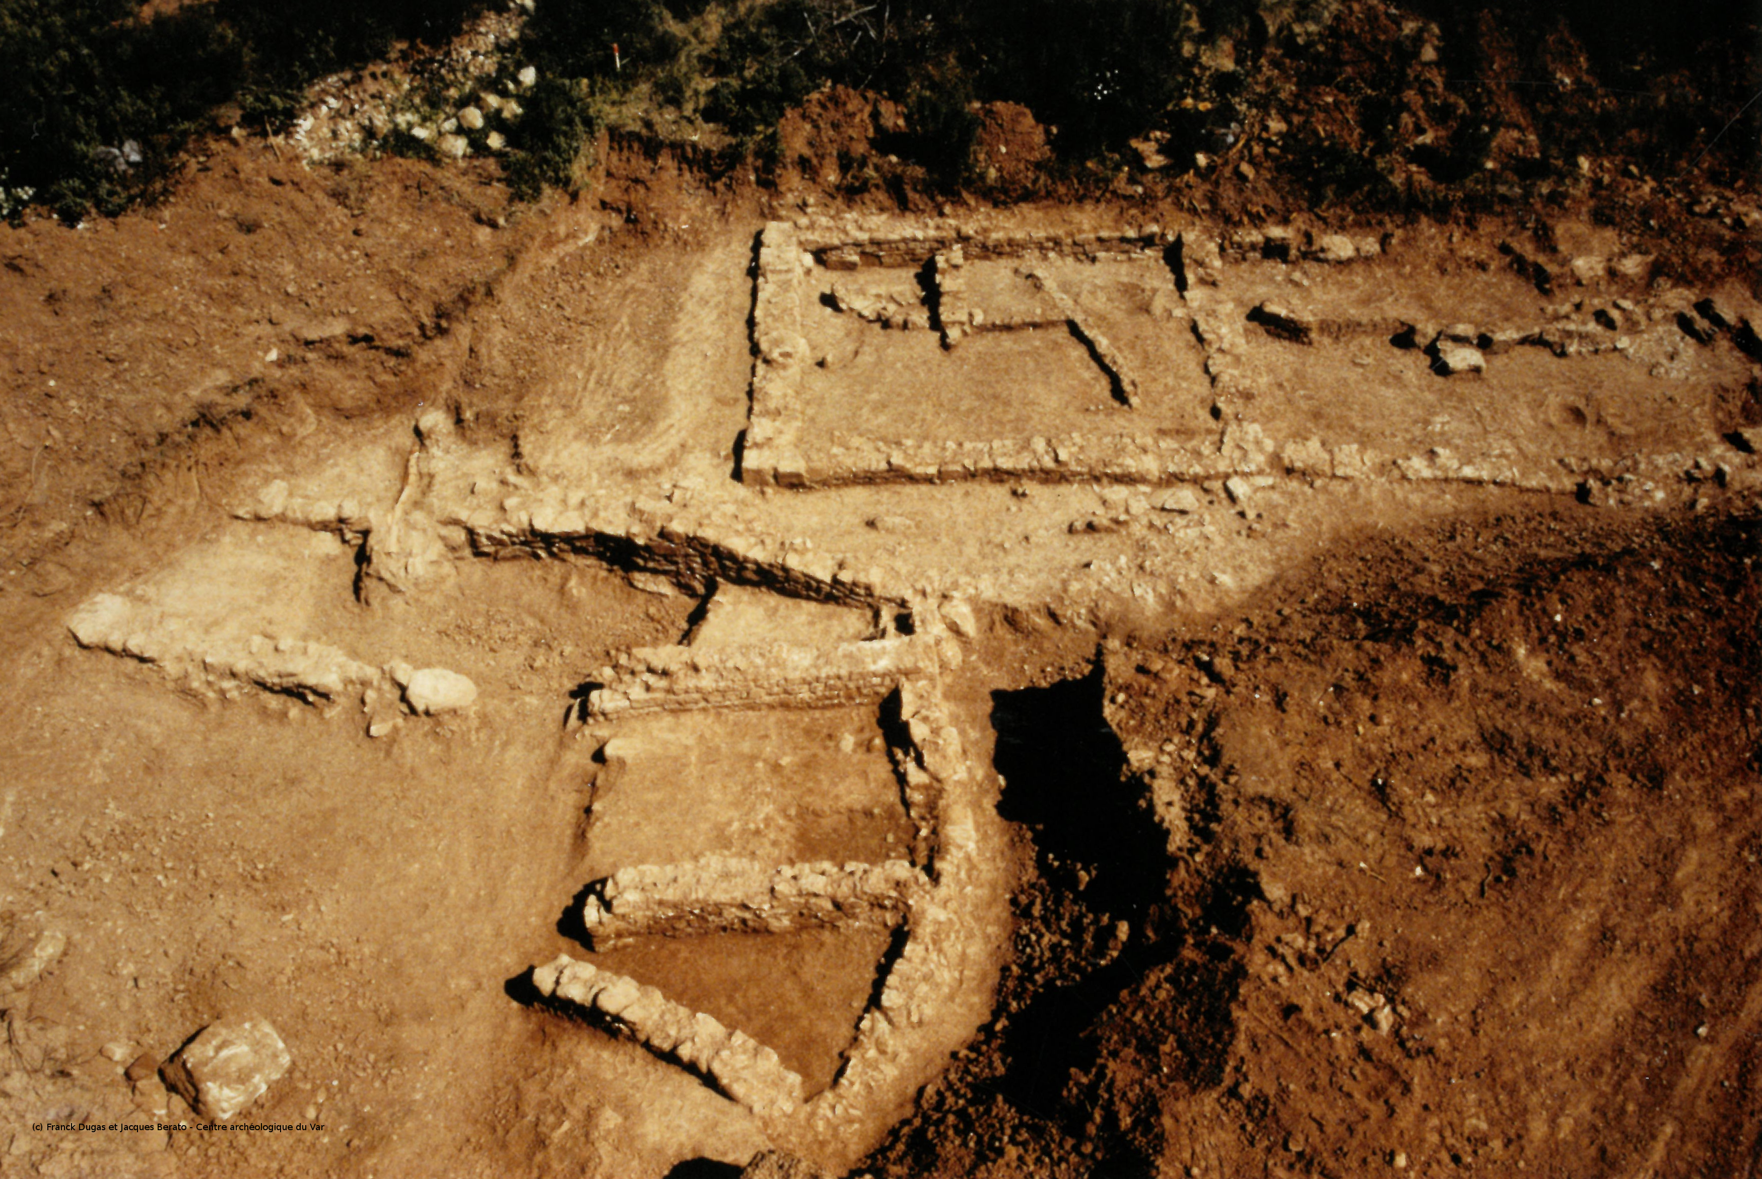
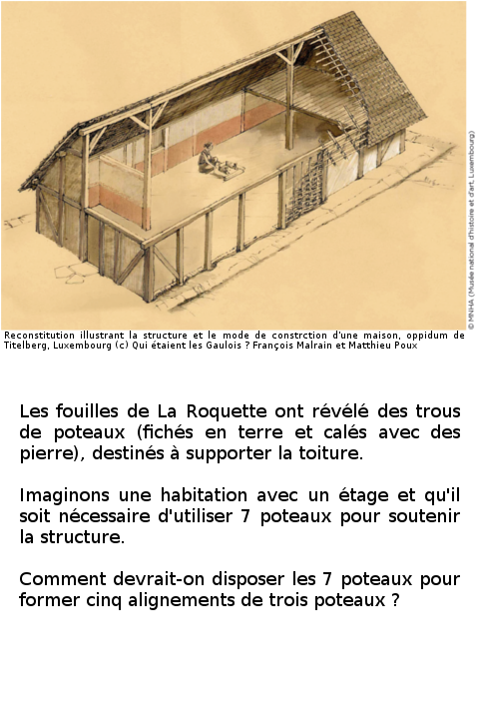



Les quartiers
Bienvenue sur la plaque
de La Roquette
En résumé
Le site a fait l’objet d’une fouille d’urgence dirigée par J. Berato, M. Borreani et F. Dugas en 1994…
Pour en savoir plus …
Pour les plus joueurs d’entre vous
Cliquez sur l’image pour avoir la réponse
Ville de Les Arcs sur Argens
Bastide Sainte
Cécile
Retrouvez toutes nos actualités
sur le site de la mairie des Arcs
ici

